Slide 1

강진영

Slide 2
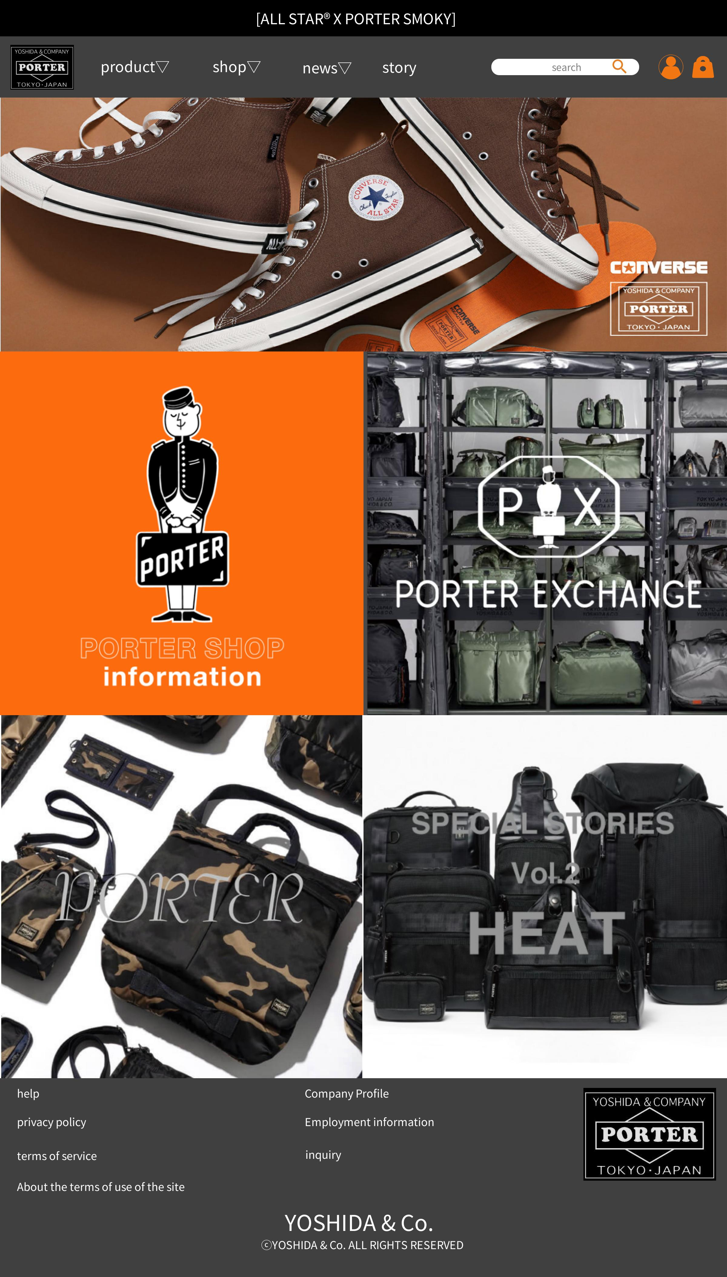
스토리보드 설계
강진영
YOSHIDA & Co.
포터(PORTER)는 1935년 가방 장인인 요시다 기치죠가 설립한 요시다 컴퍼니에서 1962년 발표한 자체 브랜드로 ''바늘 한땀 한땀에 영혼을 담는다'라는 '일침입혼(一針入魂)'의 장인 정신을 바탕으로 하고 있다.

Slide 3

스토리보드 설계
강진영
01
메인화면
MAIN PAGE
텍스트들과 로고이미지, 아이콘들에도 호버 효과를 주어 사용자의 흥미를 이끌 수 있도록 유도하였습니다.
기존의 산만한 타이포를 시선의 흐름에 맞게 정리하여 가독성을 높였습니다.
중요도에 따라 영역의 크기를 달리하여 컨텐츠를 한눈에 볼 수 있게 하였습니다.
사용자가 직관적으로 사용할 수 있도록 카테고리들을 지정하고 사용자가 원하는 메뉴들을 대표적인 메뉴를 구성하여 그 안에서 쉽게 찾아갈 수 있도록 하였습니다.
02
배너영역
이벤트들을 큰 배너로 구성하여 원하는 이벤트로 바로 갈 수 있도록 구성하였습니다.

Slide 4
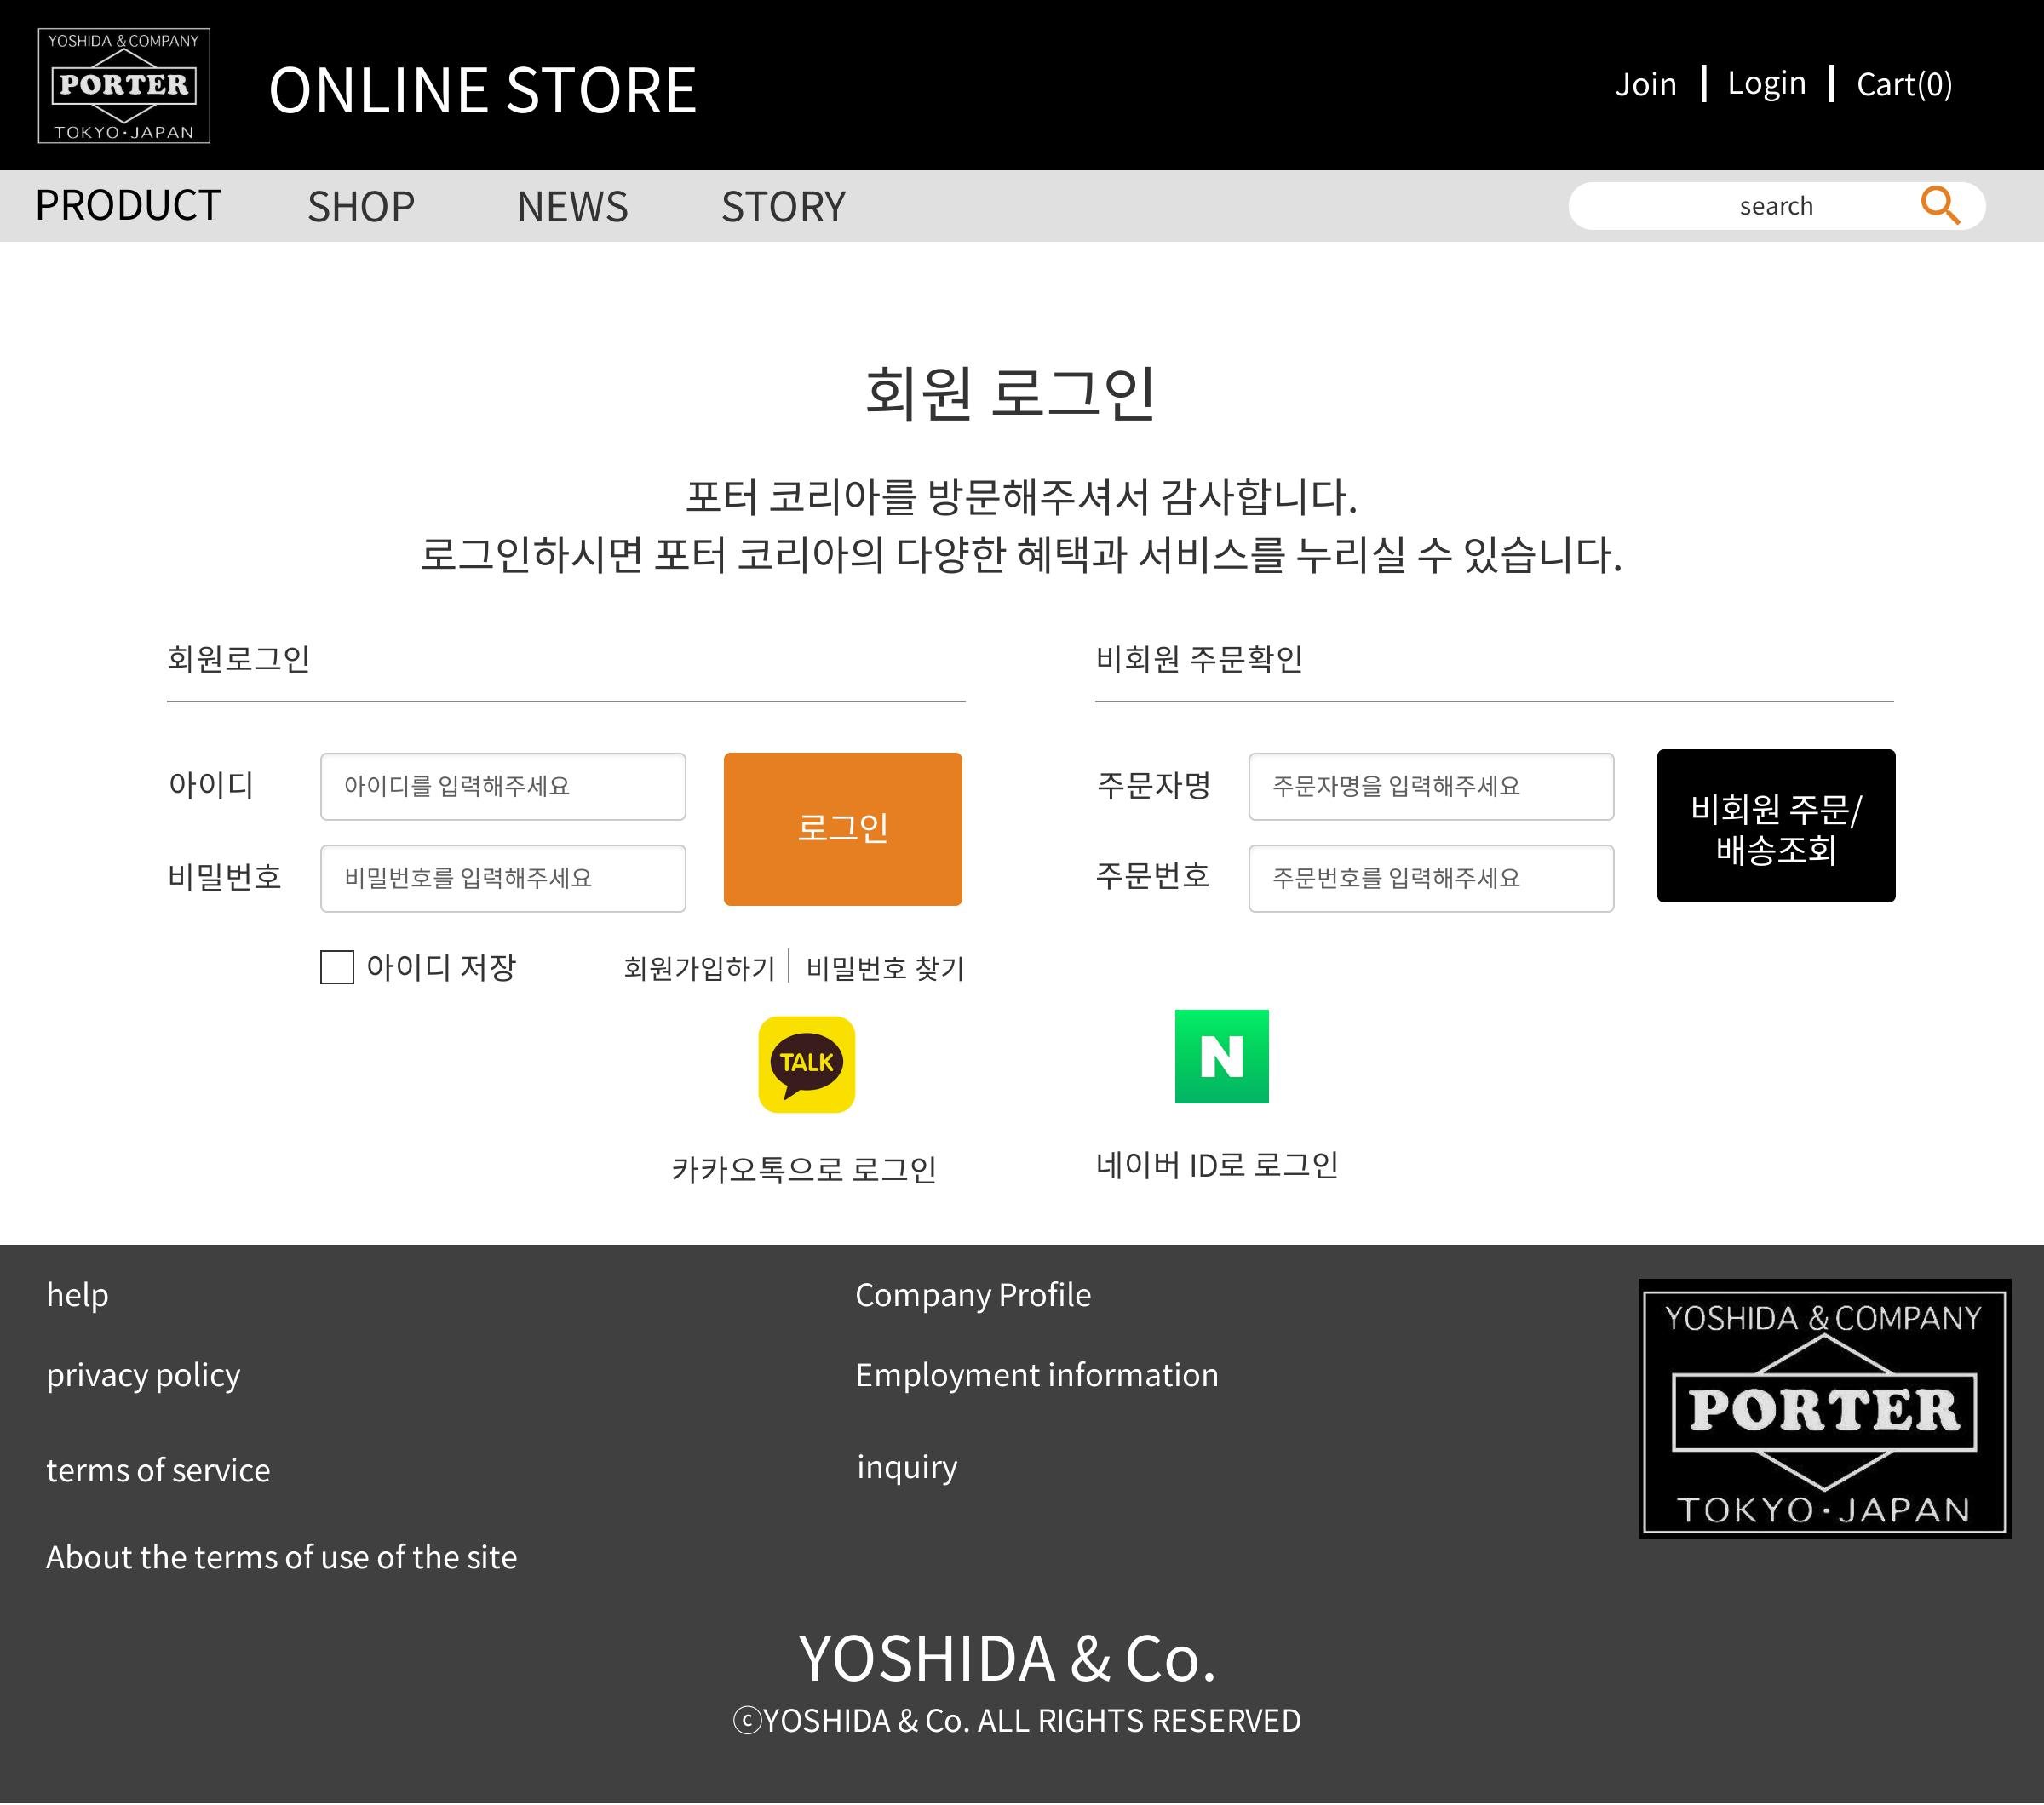
스토리보드 설계
강진영
LOGIN PAGE
사용자가 제품을 결제하거나 어떠한 결정을 내리는 순간에 사이트에 로그인할 수 있게 창을 만들고 화면을 간단하게 구성하여 회원가입이나 로그인을 빠르게 진행할 수 있도록 하였습니다.
이 외에도 SNS를 통한 로그인도 가능하게 하여 다양한 방법으로 회원가입이 가능하게 하여 고객확보를 위한 부분도 신경을 썼습니다.

Slide 5
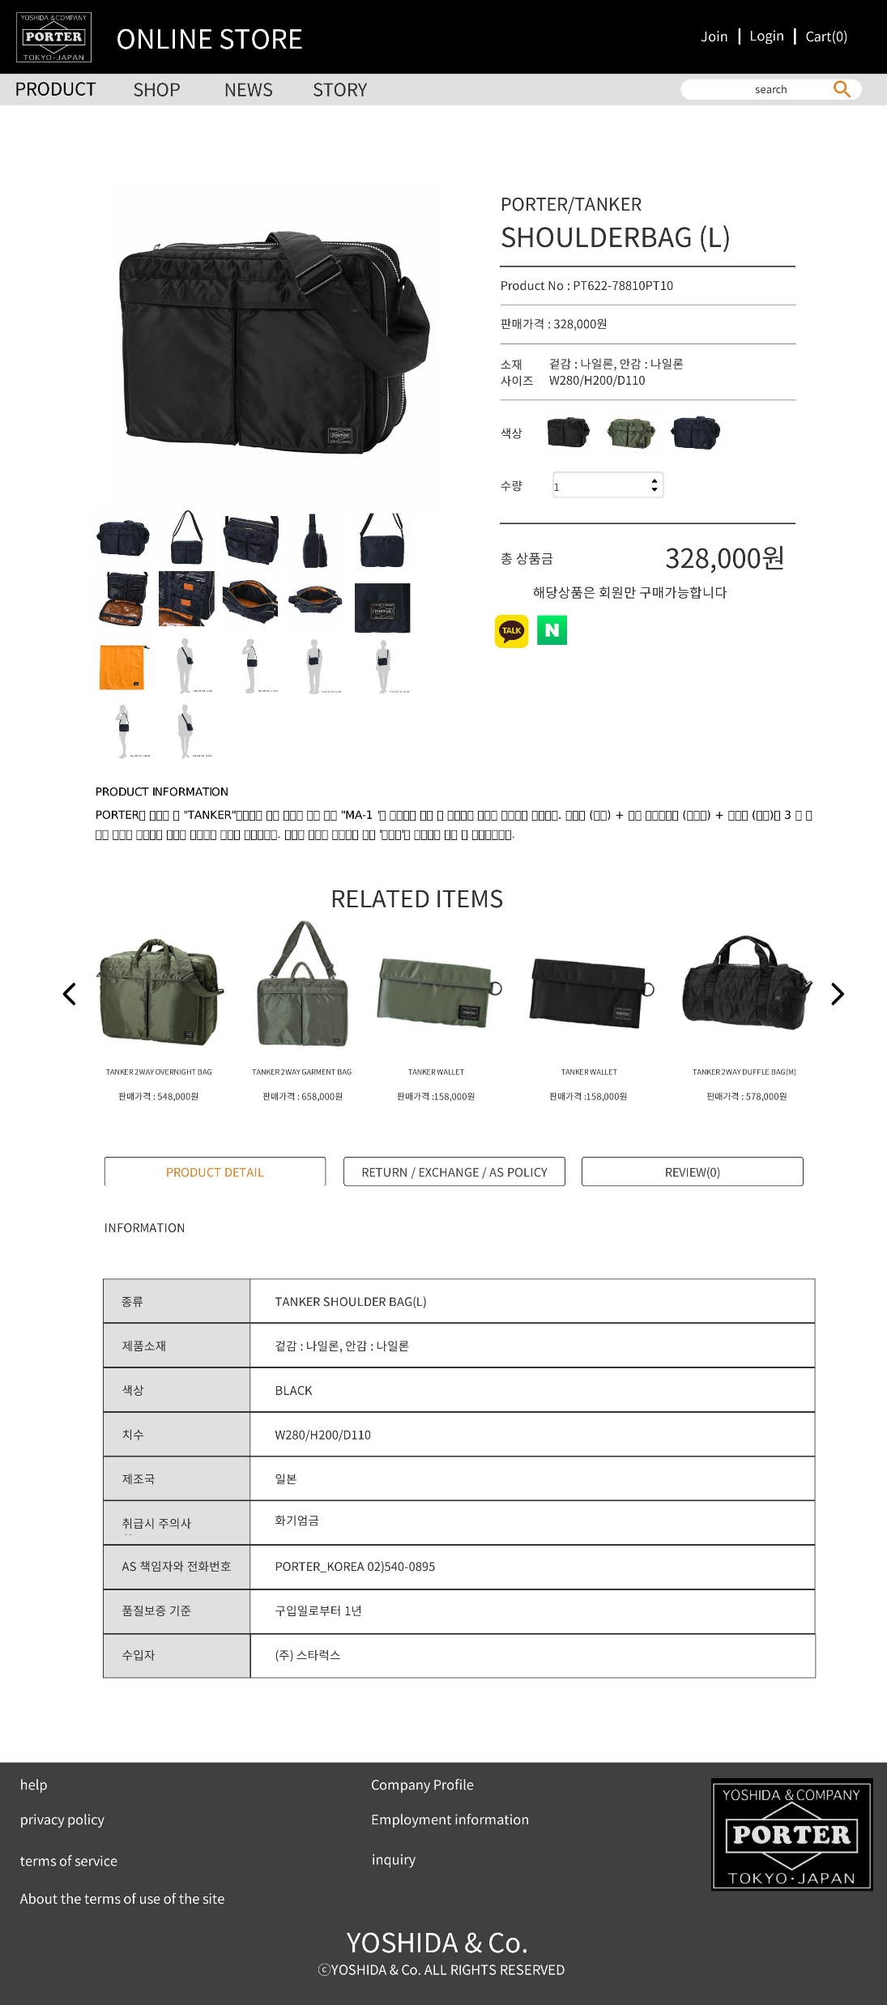
스토리보드 설계
강진영
ITEM PAGE
제품의 자세한 이미지와 정보를 한 화면에 구성하여 한 눈에 보기 쉽게 구성하였습니다.
01
상세 설명
큰 이미지창을 만들고 그 아래에는 작은 이미지들을 구성하여
고객이 원하는 디테일 사진들을 마우스 호버 시에 큰 이미지창에서 자세하게 볼 수 있게 구현하였습니다.
02
비슷한 상품
고객이 보고 있는 제품과 비슷한 제품들을 노출함으로써 추가적인 구매를 유도하였습니다.
화살표를 클릭하면 제품들이 부드럽게 넘어가도록 구현하였습니다.

Slide 6
강진영

